Slide 1
MERIT HOTELS & RESORTS • OPERASYON DIJITALLEŞTIRME
TEK UYGULAMA, HER CİHAZ
ALACARTE
Masaüstü
Tablet
Kasa, ofis ve yönetim bilgisayarı
Garsonun el terminali olarak
Masa ile mutfak arasındaki kopukluğu ortadan kaldıran,
tek ekrandan yönetilen dijital işletim sistemi.
Mobil
Yerel Ağ
Sahada, masadan masaya
Salon i‧si Wi-Fi ile de çalışır
5 Alakart
57 Masa
4 Modül
1 Veri Tabanı
İnternet üzerinden veya tesis içi yerel ağ üzerinden
— kullandığın altyapıya göre esnek.
Sipariş girişi, mutfak ekranı, iptal bildirimi, şef raporu ve tüm tanımlar
tek bir uygulamada bir arada.

Slide 2
İÇINDEKILER
02
Sunum Planı
Altı başlık, çözüm ve kazancı bölümleriyle
01
Sektörün Gerçek Sorunu
02
ALACARTE Çözüm Mimarisi
Kağıt fiş döngüsünde nerede bilgi kayboluyor?
Dört modül ve anlık bildirim zinciri
03
Modül Detayları
04
Kullanım Kolaylığı
Garson, mutfak, şef paneli ve sistem yöneticisi
Masaüstü, tablet, mobil; internet veya yerel ağ
05
Çözülen Sorunlar
06
Tesis İçin Kazançları
Sınıf işleyişte kapatılan sekiz kök nokta
Hizmet, mutfak, gelir ve operasyon kazanımları
ALACARTE • Merit Hotels & Resorts
Dijital İşletim Sistemi

Slide 3
SEKTÖRÜN GERÇEK SORUNU
03
Bugün Bilgi Restoranda Nasıl Aktarılıyor?
Klasik işletme modeli: söz, kağıt ve hafıza
1
Garson
2
Fiş
3
Mutfak
4
Geri dönüş
Siparişi alır, kafadan yazar veya fiş yazar
Fiş mutfağa taşınır, ekte kalan masa noı okunur
Fiş okunur, akış sırasına eklenir, hazırlanır
Garson gelen tabağı alır, teslim eder
Bu döngüde üç kırılma noktası var — her biri başımsız sipariş demek:
Fiş kaybolur
Sözlö anlaşılmaz
Geri bildirim dönmez
Tehlike iüçinde, garson kıçında beklerken mutfak siparişi hiç görmez.
“Az pişmiş”, “acele”, “fürün” notu yazıya dönüümeyebilir.
Tabak çıktığında mutfak yeni sipariş hazırlamaya devam eder.
Sonuç: Sistem, insan hafızasına ve bağrıya dayanıyor. Yoğun saatte hata kaçınılmaz.
ALACARTE • Merit Hotels & Resorts
Dijital İşletim Sistemi

Slide 4
SEKTÖRÜN GERÇEK SORUNU
04
Altı Temel Sorun ve ALACARTE’daki Karşılığı
Her madde uygulamada karőlık buluyor
Kaybolan fiş
Yanlış anlaşılma
İptal haberi ulaşmıyor
Fiş yazdırılıp kayboluyor, mutfak siparişi hiç algılamıyor.
“Az pişmiş”, “acele”, “alakasız” gibi notlar sözle iletiliyor.
Garson iptal ediyor, mutfak habersiz yemeği hazırlamaya devam ediyor.
Sipariş tek bir merkezde, kayıt altında
Siparişe yazılı servis notu olarak ekleniyor
Onay → mutfağa anınık iptal bildirimi + iptal fişi
Revizyon kaybı
Mutfak yığılması
Ölçülemeyen işleyiş
Masa değişti, ekleme yapıldı; mutfakta iki ayrı fiş oluştu.
Akşam yoğun saatlerinde panoda sıra kaotik, kim neye baktı bilinmiyor.
Gün sonu “ne kaçtı, ne iştenek kullanıldı, kim kaçırdı” cevapsız.
Sipariş güncellenir, mutfakta Revizyon rozetiyle belirir
Canlı mutfak ekranı, filtre sekmeleri ve net durum rozetleri
Şef panelinden tarih aralığı raporu, Excel ve PDF
Altı sorunun altında tek bir neden var: bilgi masadan mutfağa insan hafızasıyla değil, yazıyla değil gitmiyor.
ALACARTE • Merit Hotels & Resorts
Dijital İşletim Sistemi

Slide 5
ÇÖZÜM
05
ALACARTE: Dört Modül, Tek İşletim
Her modül kendi yetkisine sahip, veri tek merkezde
SİSTEM YÖNETİCİSİ
ŞEF PANELİ
GARSON
MUTFAK
ADMIN
CHEF
WAITER
KITCHEN
Kullanıcı tanımları
Tüm alakartlarda canlı işleyiş izleme
Girişte alakart seçimi
Alakarta otomatik atanır
Alakart (restoran) tanımları
Masa açma ve menüden sipariş
Canlı mutfak ekranı ve filtre sekmeleri
Masa, menü grubu ve menü öği tanımları
Gün / tarih aralığı raporlama
Yemeğe özel servis notu seçimi
Excel ve PDF çıktı
Siparişlerim, iptal ve iptal fişi
Hazırlanıyor / Tamamlandı işaretleme
Servis notu tanımları
Restoran seçerek sipariş girişi
Adisyon yazıcısı ile fiş
Tanım yönetimi
Göröntüleme + rapor
Sipariş girişi
Durum işaretleme
ANLIK BİLDİRİM ZİNCİRİ
Garson siparişi kaydettiği anda bilgi mutfağa ulaşır; mutfak işaretledikçe garson aynı ekranda durumu görür.
ALACARTE • Merit Hotels & Resorts
Dijital İşletim Sistemi

Slide 6
ÇÖZÜM
06
Siparişten Tabağa Anlık Bildirim Zinciri
Kâğıt yok, bağrıma yok, tahmin yok
1
Sipariş oluşturulur
2
Mutfağa anlık bildirim
3
Mutfak ekranında “Yeni Sipariş”
Garson menüden ürünü seçer, servis notunu işaretler ve siparişi gönderir.
Sipariş oluş anında mutfak ekranına düşer; sesli uyarı çalar.
Sipariş, masa no ve öğeleriyle birlikte mutfağın kuyruğuna eklenir.
4
Hazırlanıyor → Tamamlandı
5
Garson bilgilendirilir
6
Misafire doğru tabak
Mutfak pişirdiğinde iki kademeli durum işaretlemesi yapar; yazıcıdan fiş çıkar.
Garson “Siparişlerim” listesinde durumu anlık olarak görür.
Müşteri istediği ““ adıyla, zamanında ve doğru ölçekle servis edilir.
Aynı bilgi, aynı anda garsonun ve mutfağın ekranında. İletişim zinciri kör çğılmç — tek kaynaktan ilerler.
ALACARTE • Merit Hotels & Resorts
Dijital İşletim Sistemi

Slide 7
BÖLÜM
03
GARSON
Sipariş girişi
Modüller
MUTFAK
Canlı mutfak ve durum
ŞEF PANELİ
Garson, mutfak, şef paneli ve sistem yöneticisi — her biri kendi ekranı, kendi yetkisi ve kendi iş akışı.
Raporlama
SİSTEM YÖNETİCİSİ
Tanımlar

Slide 8
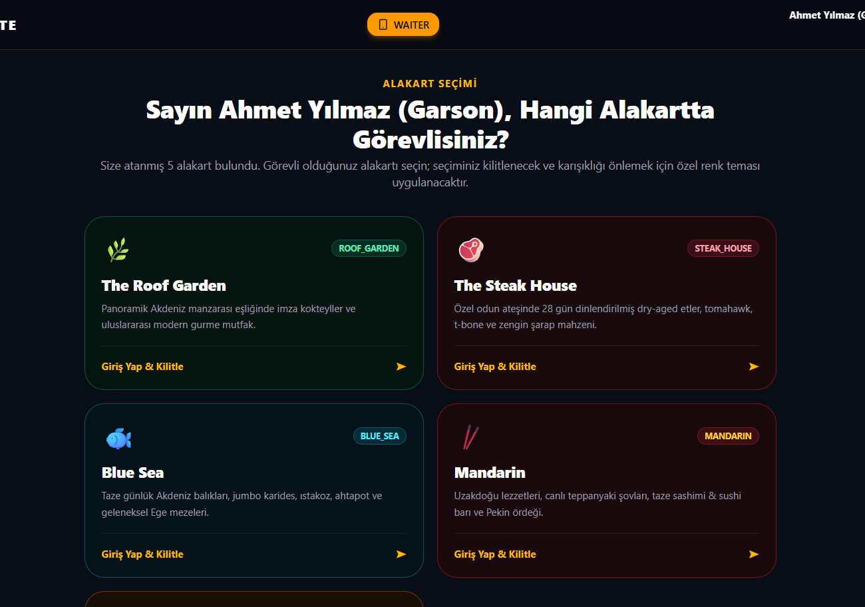
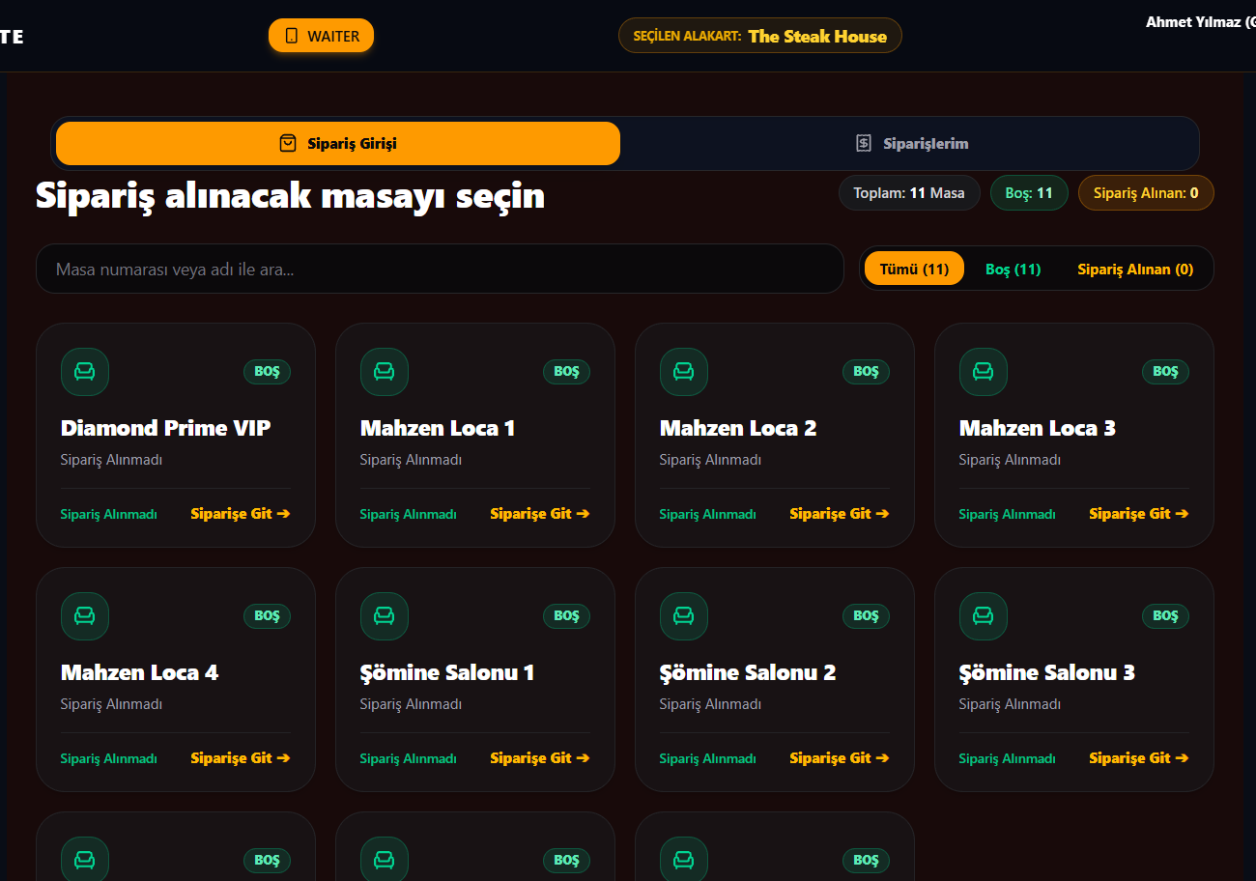
GARSON MODÜLİ
08
Alakart Seçimi ve Masa Ekranı
Garson giriş yapar, alakartı seçer, masayı açar
Garson girişinde 5 alakarttan biri seçilir: The Roof Garden, The Steak House, Blue Sea, Mandarin ve Bella Merit.
Seçilen alakart oturum boyunca sabit kalır; “Alakart Değiştir” işlemi yalnızca çıkış yaparak yapılabilir.
Masa listesinde dolu/boş durumu, masa kapasitesi ve oturan misafir bilgisi anında görülür.
Masa seçilince menü ekranı açılır; menü grupları ve arama çalışır.
Giriş sonrası alakart (restoran) seçimi
Seçilen alakartın masa listesi
Mutfak tarafında bağımsızlık:
NEDEN GEREKLİ?
Her alakart için ayrı bir mutfak kullanıcısı vardır. Mutfak personeli giriş yaptığında zaten tek alakarta kilitlenir.
Bir tesis içinde birden fazla alakart olması, garsonun hangi mekânda çalışacağını netleştirmesini sağlar.
ALACARTE • Merit Hotels & Resorts
Dijital İşletim Sistemi

Slide 9
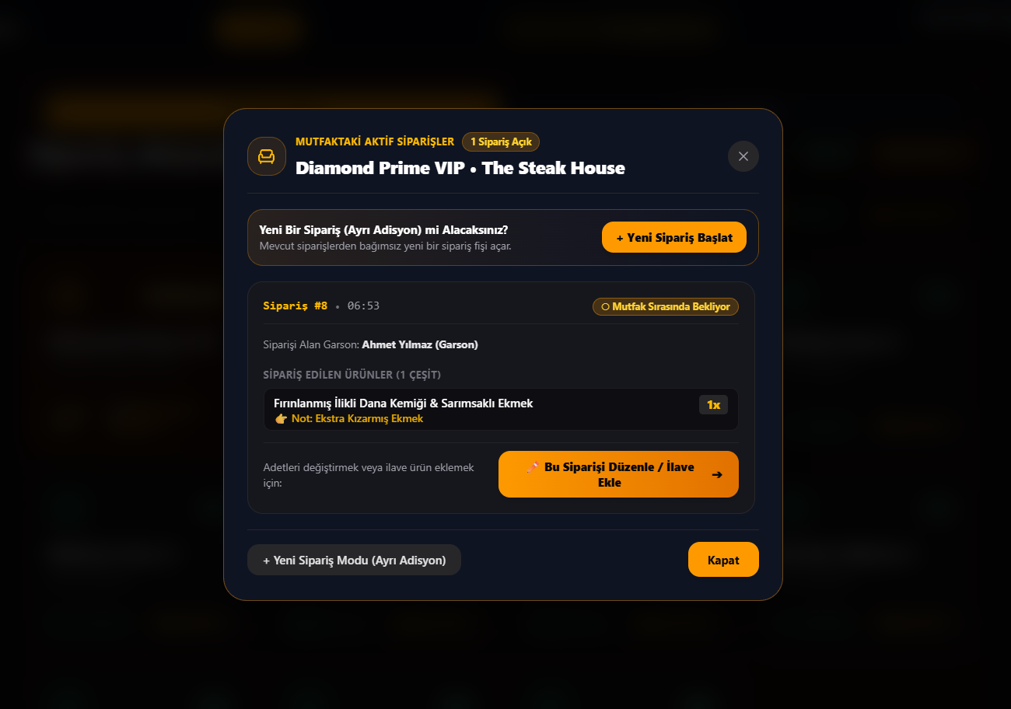
GARSON MODÜLİ
09
Menü, Gruplar ve Servis Notu Seçimi
Yemeğe özel servis notları sipariş anında seçilebilir
Menü; başlıklar, ana yemekler, ara sıcaklar, tatlılar ve içecekler gruplarına ayrılır.
Arama kutusuyla isim yazılarak yemeğe doğrudan ulaşılır.
Sistem yöneticisinin menü öğelerine eklediği servis notları, garson ekranında seçilebilir olarak çıkar.
Seçilen not siparişe yazılır ve aynı not mutfağa da iletilir.
Menü grupları ve arama
Servis notu seçim penceresi
Somut örnek:
SERVİS NOTU ÖRNEĞİ
“Az pişmiş”, “Açerisi olmasın”, “Alerjisi var” gibi notlar yemek seçilirken tek tıkla işaretlenir.
Menüdeki 63 öğinin 24’ünde tanımlı servis notu var. Not ekranında ayrı bir alan olarak görülür.
ALACARTE • Merit Hotels & Resorts
Dijital İşletim Sistemi

Slide 10
GARSON MODÜLİ
10
Sipariş Girişi ve Onay
Masa açık sipariş oluşturulur ve doğrudan mutfağa gider
Garson alakart ve masa seçer, menüden ürünleri sepete ekler.
Sepette servis notlu ürünler ayrı işaretle görülür.
Sipariş onay ekranında masa, alakart ve öğeler tek tek doğrulanır.
Onaydan sonra sipariş mutfağa gönderilir ve “Siparişlerim” listesine yazılır.
Sipariş onay ekranı
Sipariş mutfağa gönderildi
ANLIK GERÇEBİLİM
Sipariş kaydıt anında mutfak ekranına çöker. Garsonun siparişi unutması ya da geç iletmesi mümkün değil.
ALACARTE • Merit Hotels & Resorts
Dijital İşletim Sistemi

Slide 11
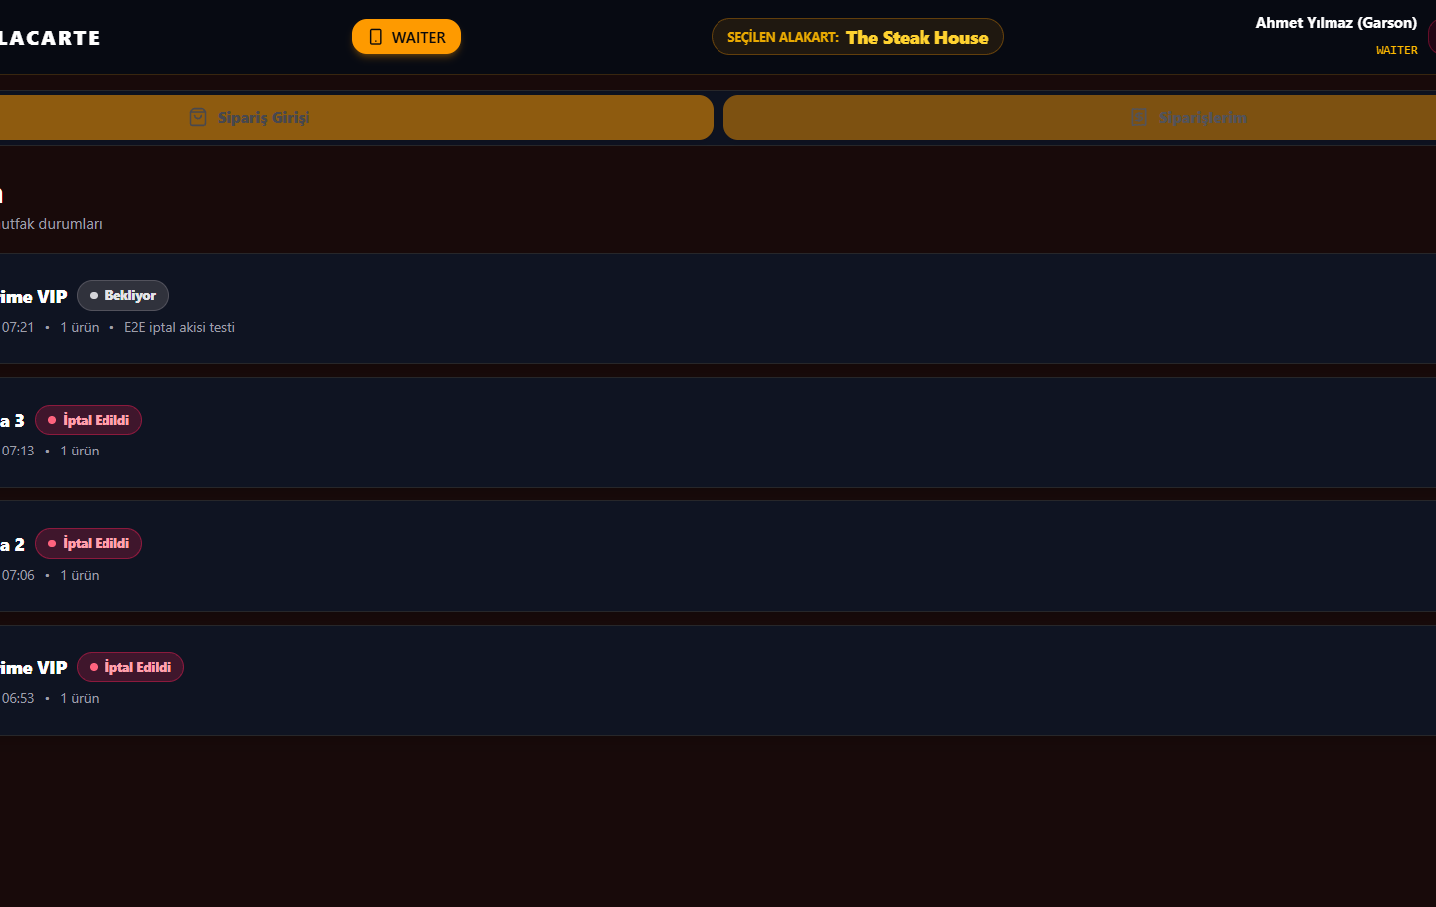
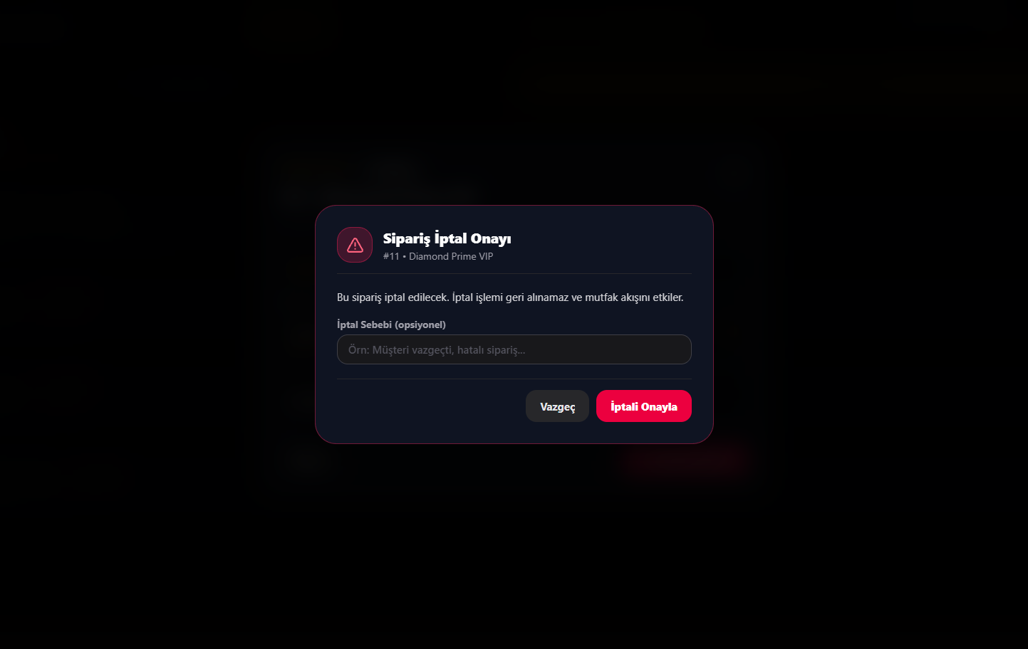
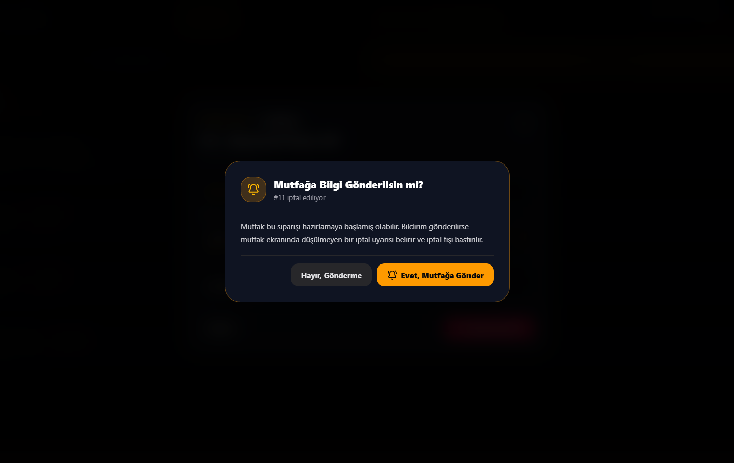
GARSON MODÜLİ
11
Siparişlerim ve İptal Akışı
Garson o günkü siparişleri mutfak durumuyla birlikte izler
Siparişlerim listesi
1
1 — İptal onayı
2
2 — Mutfağa bildirilsin mi?
O güne ait siparişler mutfak durumu rozetleriyle yan yana listelenir; rozet üzerine tıklanınca sipariş açılır.
İptal butonuna basılır; önce onay penceresi açılır. Onaylanmadan hiçbir işlem yapılmaz.
Sistem sorar: “İptal bilgisi mutfağa gönderilsin mi?” “EVET” seçilirse iptal bildirimi anında mutfağa ulaşır.
3 — İptal fışi ve mutfak İptal Edilenler sekmesi
Onay “EVET” deyince iptal fişi yazdırılır; mutfak ekranındaki “İptal Edilenler” sekmesine kayıt düşer ve mutfak HAZIRLAMAZ.
ALACARTE • Merit Hotels & Resorts
Dijital İşletim Sistemi

Slide 12
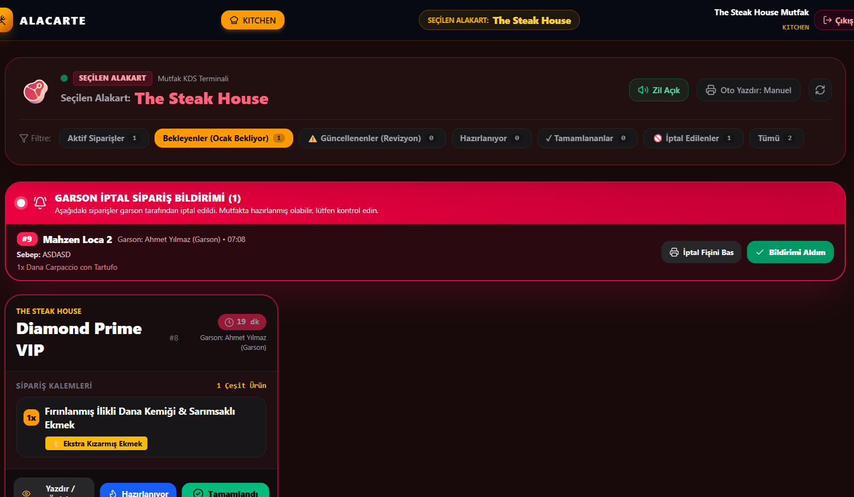
MUTFAK MODÜLİ
12
Mutfak Ekranı: Siparişler Saniyeler İçinde
Canlı Mutfak Ekranı — mutfağın tek çalışma noktası
MUTFAK KULLANICISI NASIL ÇALIŞIR?
Her alakart için ayrı bir mutfak kullanıcısı oluşturulur.
Kullanıcı giriş yaptığında yalnızca kendi alakarta bağlı kalır.
Garson siparişini gönderdiği anda kart ekranda belirir.
Mutfak “Hazırlanıyor” ve “Tamamlandı” işaretlerini yapar.
Adisyon yazıcısından sipariş ve iptal fişi çıkar.
YETKI KURALI
Hazırlandı / Tamamlandı güncellemesi yalnızca mutfak kullanıcılarına açıktır.
Mutfak ekranı: filtre sekmeleri, sipariş kartları ve durum işaretleme
ALACARTE • Merit Hotels & Resorts
Dijital İşletim Sistemi

Slide 13
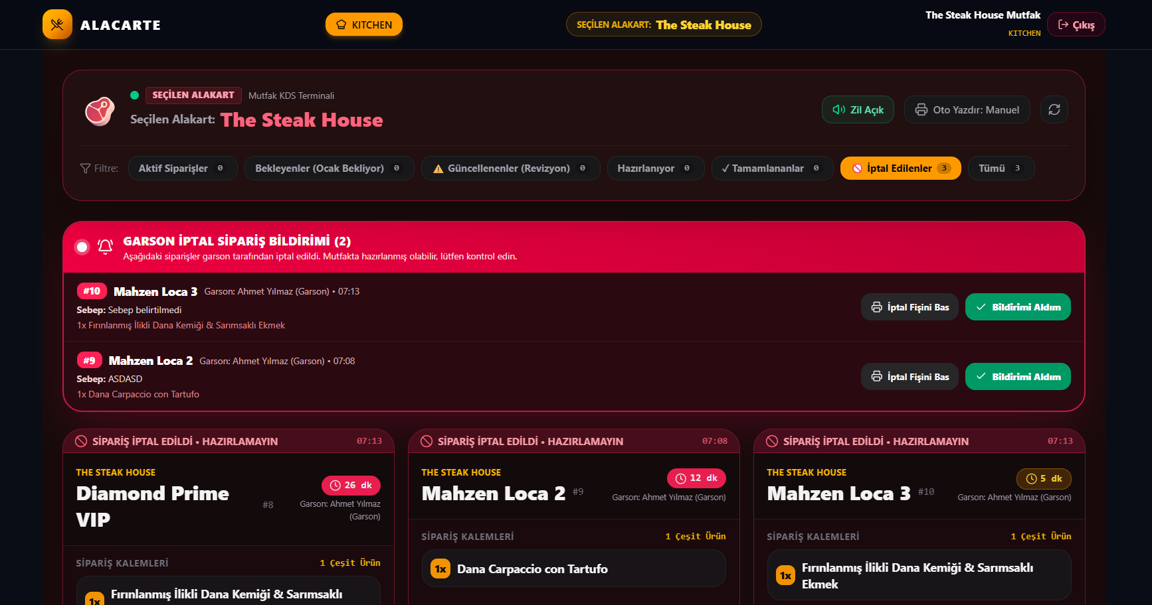
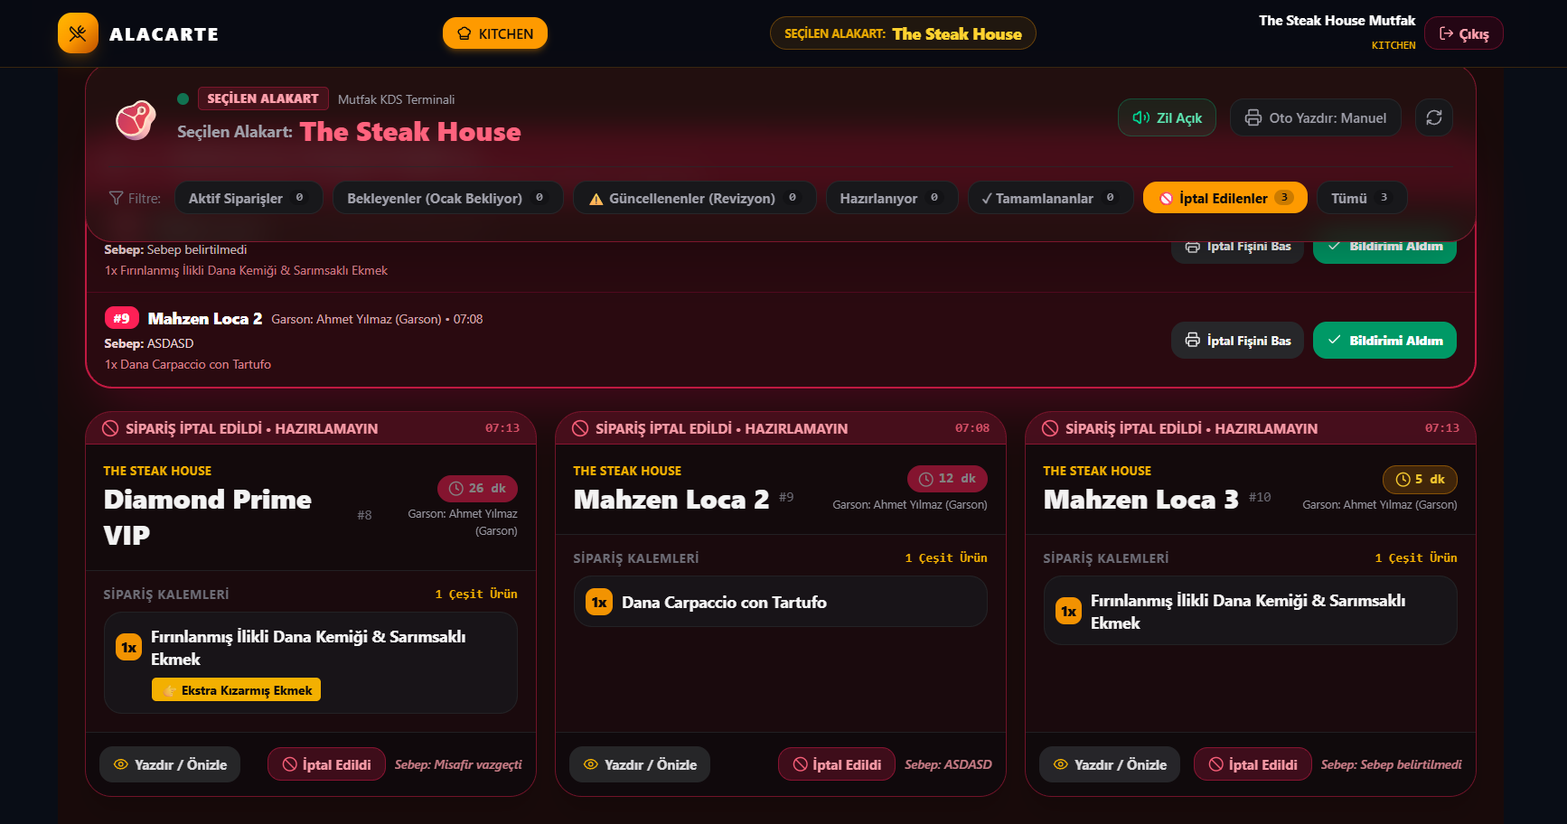
MUTFAK MODÜLİ
13
Filtre Sekmeleri ve İptal Edilenler
Yoğun saatlerde odağğı yönetmek için yedi tek adımlı bakış
Aktif Siparişler
Tümü
Bekleyenler (Ocak Bekliyor)
Güncellenenler (Revizyon)
Hazırlanıyor
Tamamlananlar
İptal Edilenler
Mutfağın yönlü tek ekranda takip ettiği yedi durum — iptal edilenler ayrı bir sekmede listelenir.
Mutfak “İptal Edilenler” sekmesi: iptal edilen siparişler HAZIRLAMAZ işaretlidir
İptal edilen siparişin detayı ve iptal nedeni
Bu sayede mutfak, garsonun iptal ettiği siparişi hazırlamaya devam etmez; kaynak yanlı yere harcanmaz.
ALACARTE • Merit Hotels & Resorts
Dijital İşletim Sistemi

Slide 14
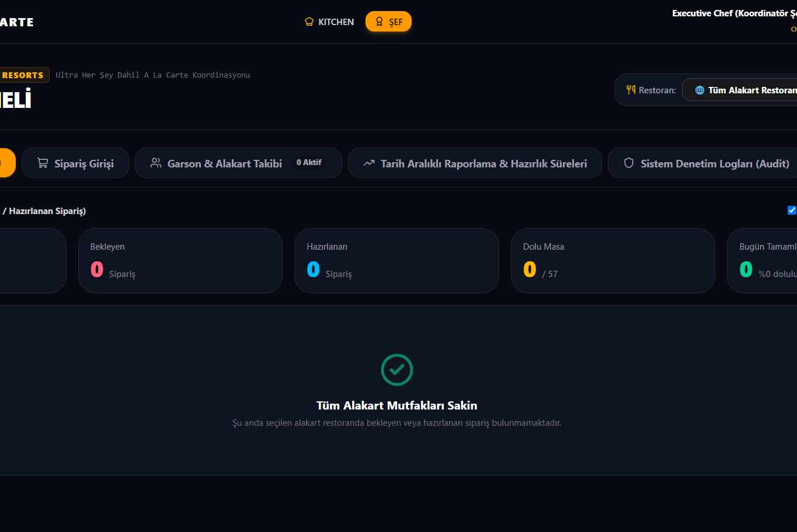
ŞEF PANELI
14
şef Portalı: İşleyişi Anlık İzler, Belgelersin
Sistem yöneticisinden ayrı, çalışan rapor ekranı
ŞEF YAPABİLİR
✓
Tüm alakartlardaki canlı sipariş akışını anlık izleme
✓
Belirli bir gün veya tarih aralığında yapılan işlemleri raporlama
✓
Raporu Excel ve PDF olarak dışa aktarma
✓
Restoran seçerek sipariş girişi yapma
✓
Mutfak ve garson akışını denetleme
ŞEF YAPAMAZ
✕
Mutfak modülünde “Hazırlandı / Tamamlandı” güncellemesi yapamaz
✕
Sistem tanımlarını (kullanıcı, alakart, masa, menü) yönetemez
✕
Rapor ekranları sistem yöneticisi modülünde yer almaz
Şef paneli ana ekranı
Bu ekran yalnızca başas açıs vardır; mutfağın işini bozmadan tüm işleyişi izler.
ALACARTE • Merit Hotels & Resorts
Dijital İşletim Sistemi

Slide 15
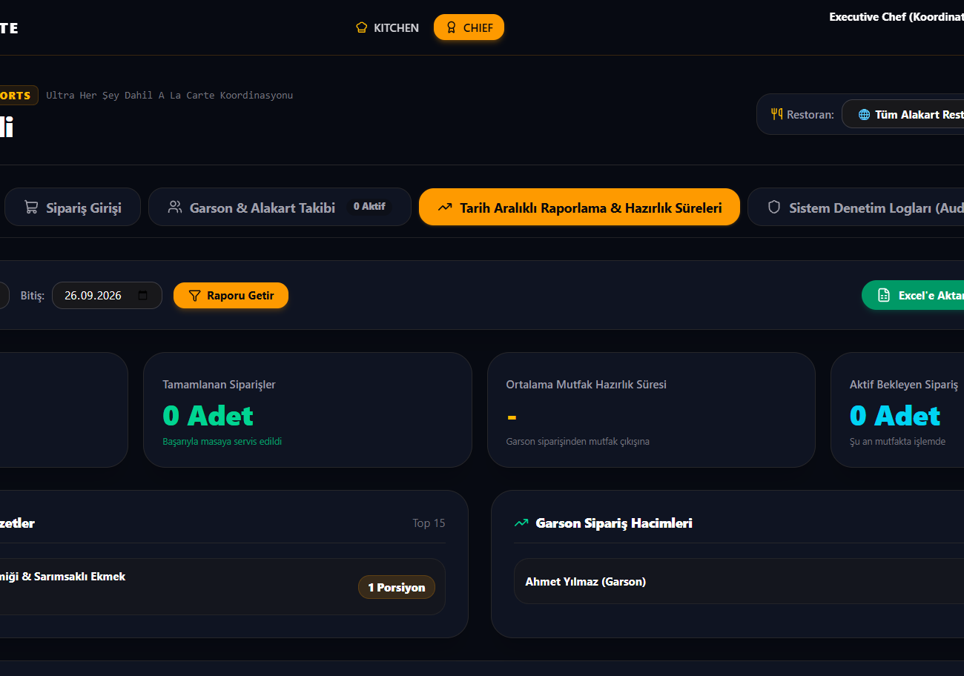
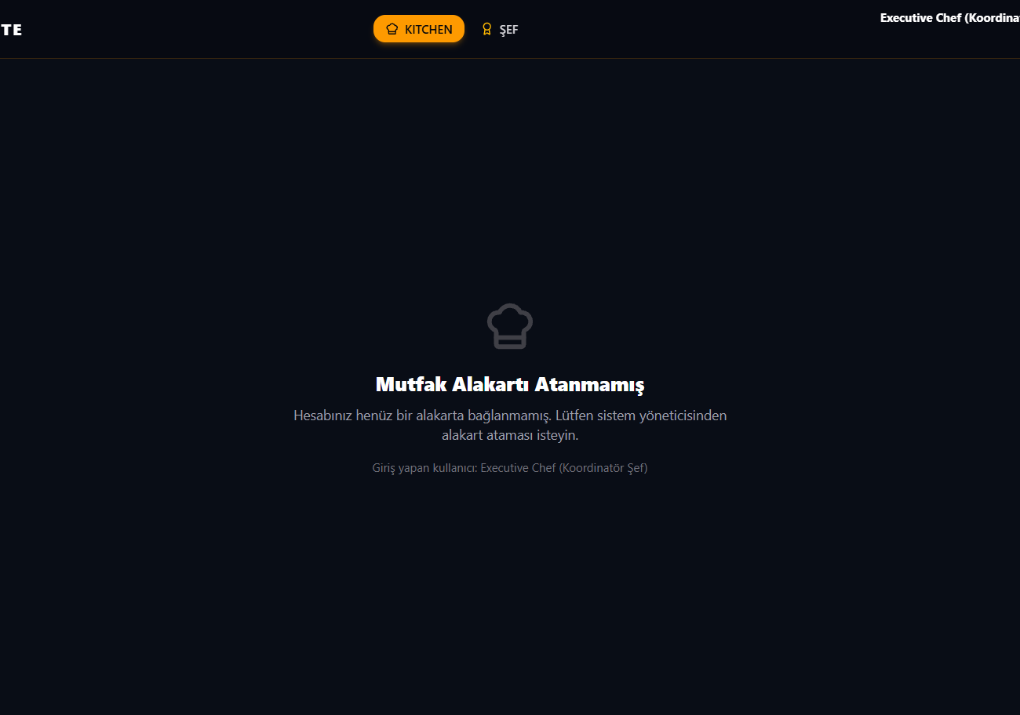
ŞEF PANELI
15
Raporlama: Excel ve PDF Çıktısı
Seçilen gün veya tarih aralığına göre
Rapor tarih aralığı tesisin saat dilimine göre hesaplanır.
Sipariş adedi, iptal sayısı ve alakart bazlı dızey veriler raporlanır.
Excel çıktısı ile detaylı analiz, PDF çıktısı ile arşiv ve ibraz yapılabilir.
şef, mutfağın gördüğü siparişleri de butonsuz olarak takip eder.
Tarih aralığı raporu ve çıktı seçenekleri
şef gözümüyle mutfak akışı (butonlar gizli)
MÜŞTERİ KURALI
Şef mutfağı görür ama hazırlanıyor / tamamlandı butonlarına dokunamaz.
ALACARTE • Merit Hotels & Resorts
Dijital İşletim Sistemi

Slide 16
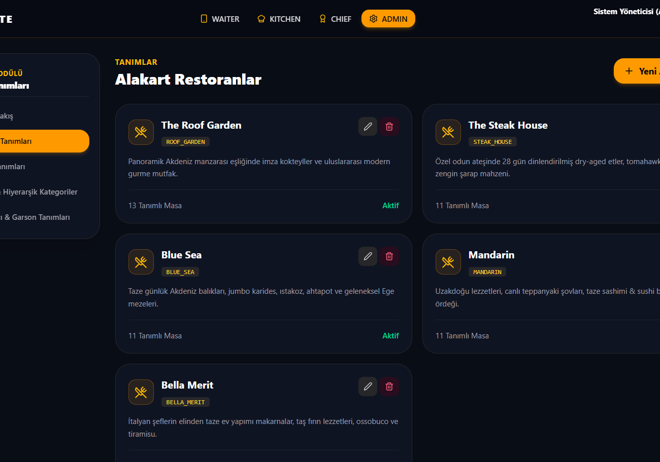
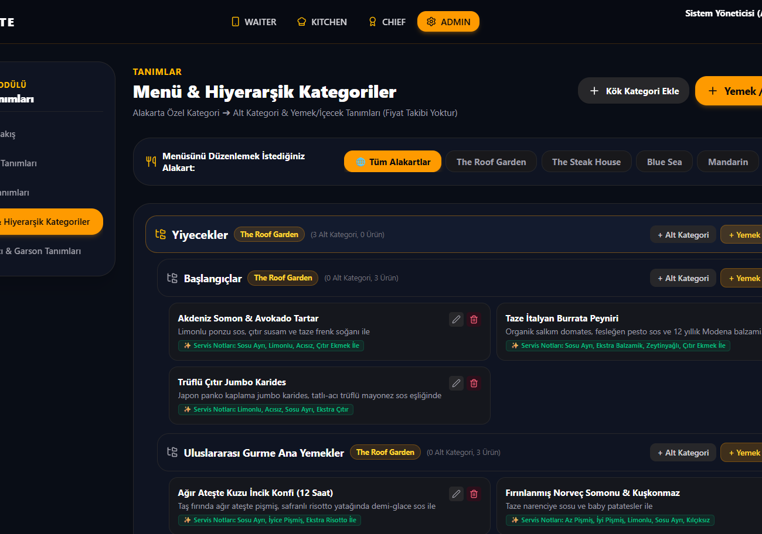
SISTEM YÖNETICISI
16
Tanım Yönetimi: Kullanıcıdan Menüye
Bölüm, işletim verisi değil, tanım bölümü
Kullanıcı tanımları ve rol atamaları (ADMIN, CHEF, WAITER, KITCHEN).
Alakart (restoran) ve alakartlara bağlı masa tanımları.
Menü grupları, menü öğeleri ve yemeğe özel servis notları.
Bu ekranda işletim raporları bulunmaz; raporlama yalnızca şef panelindedir.
Alakart (restoran) ve masa yönetimi
Menü grubu, öğ ve servis notu yönetimi
AYRIM NEDEN ÖNEMLİ
Tanım yönetimi ve işletim raporu farklı rollere ayrıldığı için yetki sınırı netleşmiş ve denetlenebilir olur.
ALACARTE • Merit Hotels & Resorts
Dijital İşletim Sistemi

Slide 17
BÖLÜM
04
Masaüstü
Kullanım Kolaylığı
Tablet
Mobil
Aynı uygulama; masaüstünde, tablette ve telefonda — tesisin altyapısına göre internetten veya yerel ağdan.
İnternet / LAN

Slide 18
KULLANIM KOLAYLIĞI
18
Aynı Uygulama, Her Cihazda
Tesisin talebine göre donanımını seç
Masaüstü
Tablet
Mobil
Kasa, ofis ve yönetim bilgisayarı
Garsonun el terminali olarak
Sahada, masadan masaya
Windows / macOS
iPad / Android
Android / iPhone
Dokunmatik optimize
Kurulum gerektirmez
Aynı veri
Geniş butonlar, okunabilir punto, kayan mönü düzeni
Tarayıcıdan açılan web uygulaması; uygulama mağazası yok
Cihaz değişse bile veri, oturum ve siparişler aynı yerde
ALACARTE • Merit Hotels & Resorts
Dijital İşletim Sistemi

Slide 19
KULLANIM KOLAYLIĞI
19
İnternetten veya Yerel Ağdan
Uygulama aynı; yalnızca çalışma biçimi değişiyor
SOLUCU ÜZERİNDE
YEREL AĞ ÜZERİNDE
Online çalışma
Tesis içi çalışma
Sunucu tarafında barındırılır; uygulama güncellenince tüm cihazlar güncelenir.
İnternet bağlantısı gerekmez; salon Wi-Fi yeterlidir.
Ağ içi trafiğ hızlı olduğu için anlık bildirimler gecikmez.
Garson, Ŝef ve yönetici farklı şiyetlerden aynı bilgiye erişir.
Dışarıdan erişim kapalı tutulabilir.
Merkezî yedekleme ile veri kaybı en aza indirilir.
Garson, mutfak ve şef aynı ağ içinde bürüdür.
Farklı alakartlar arası geçiş sıfır dēnde yaşanmaz.
Tesis internet altyapısına ve yaşam tarzına göre karar verir; her iki senaryoda da aynı uygulama, aynı veri, aynı akış.
ALACARTE • Merit Hotels & Resorts
Dijital İşletim Sistemi

Slide 20
ÇÖZÜLEN SORUNLAR
20
Uygulamayla Kapatılan Sekiz Kök Nokta
Her madde işletim içinde doğrudan gözlemlenebilir
1
Fiş kaybı bitti
2
Servis notu garsonun ekranında
Sipariş ekranda kayıtlı kalır; kağıt fiş aranmaz.
Yemeğe özel notlar sipariş anında seçilip siparişe yazılır.
3
İptal artık önlenmez
4
Revizyon kayıbolmaz
Onay → mutfağa bildirim → İptal Edilenler sekmesi → iptal fişi.
Sipariş güncellenince mutfakta Revizyon rozetiyle belirir.
5
Mutfak sırası net
6
Her mutfağın kendi ekranı
Yedi filtre sekmesi ve durum rozetleri yoğun servisi yönetilebilir kılar.
Alakart bazı mutfak kullanıcısı; karışma ve karıştırma yok.
7
şletim raporlanabilir
8
Yetkiler ayrı ve net
Gün veya tarih aralığı; Excel ve PDF çıktısı.
Sistem yöneticisi, şef, garson ve mutfak rolleri birbirinden bağımsız.
ALACARTE • Merit Hotels & Resorts
Dijital İşletim Sistemi

Slide 21
TESIS İÇIN KAZANÇLARI
21
Bu Sistem Tesis Ne Kazandırı?
Dört temel çer÷evede ölçülen fayda
HİZMET KALİTESİ
MUTFAK VERİMİLİLİİ
Misafir talebi anında mutfağa ulaşır, hazırlık erken başlar.
Sıra tek ekrandan yönetilir; bekleme azalır.
Servis notu doğrusuyla özel istekler kazanılmaz.
İptal edilen iş hazırlanmaz, fire azalır.
Yanlış tabak ve gecikme azalır.
Revizyonlar anında uygulanır, iş kaybı olmaz.
GELİR VE KARAR
OPERASYON KOLAYLIĞI
Satılan ürün raporlanabilir.
Yeni personel hızlı eğitilir, ölçüm çok azalır.
Hangi alakartta ne kaçtı net olarak görülür.
Sınırlar net; sunucu tarafında da uygulanır.
Menü planlaması gerçek veriye dayanır.
Kağıt arama, tekrarlama ve iş yükı azalır.
ALACARTE • Merit Hotels & Resorts
Dijital İşletim Sistemi

Slide 22
TEKNIK ALTYAPI
22
Sistemin Yapısı ve Mevcut Ölçek
Tesise özel çalışanabilir kurulur
14
5
57
63
24
4
Kullanıcı tanımı
Alakart / restoran
Masa tanımı
Menü öği
Servis notlu öğ
Yetkili modül
Web Tabanlı Uygulama
Sunucu Tarafı Yetkilendirme
Veritabanı ve Raporlama
Tarih ve Zaman Yönetimi
Next.js + React tabanlı arayüz. Sunucu tarafında çalışır, çoklu cihazda aynı deneyim.
Yetkiler yalnızca menüde gizlenmez; sayfa ve sunucu işleminin tamamında uygulanır.
PostgreSQL ile ilişkili veri. Excel çıktısı için xlsx, PDF çıktı için tarayıcı yazdırma.
Rapor aralıkları tesisin saat dilimine göre hesaplanır; gün sonu farkı oluşmez.
KURULUM VE İŞLETİM
Uygulama merkezî veritabanı üzerinden çalışır. Tesis, cihaz sayısına ve altyapısına göre sunucu çözümü çevrim içi veya yerel kurulum arasında karar verir.
ALACARTE • Merit Hotels & Resorts
Dijital İşletim Sistemi

Slide 23
KAPANIŞ
Teşekkürler
ALACARTE
ALACARTE, garson‑mutfak iletişimini kâğdan zemin iüzerine taşıyan;
masadan masaya, mutfaktan rapora kadar tüm iş akışını tek ekranda toplayan bir işletim sistemidir.
Merit Hotels & Resorts
İşletim Dijitalleştirme
Anlık bildirim
Sipariş anında mutfağa ulaşır
Tek veri kaynağı
Fiş yok, kopukluk yok, hatırlama yok
Her cihazda
Masaüstü, tablet, mobil; internet veya LAN

